Slide 1
Проверка самостоятельной работы.
Упражнение 74 (стр. 33). Спишите, вставляя пропущенные буквы и расставляя знаки препинания. Выделите графически изученную орфограмму. Выделите графически причастные обороты.
Человек, по-настоящему мыслящий, че́рпает из собственных ошибок не меньше познания, чем из успехов. Орёл, рассекающий облака, летит медленнее ласточки. Закон, живущий в нас, называется совестью. Дело или занятие, не содержащее трудностей, не достойно человека. Учитель, умеющий наделить своих учеников умением находить радость в труде, должен быть увенчан лаврами.

Slide 2
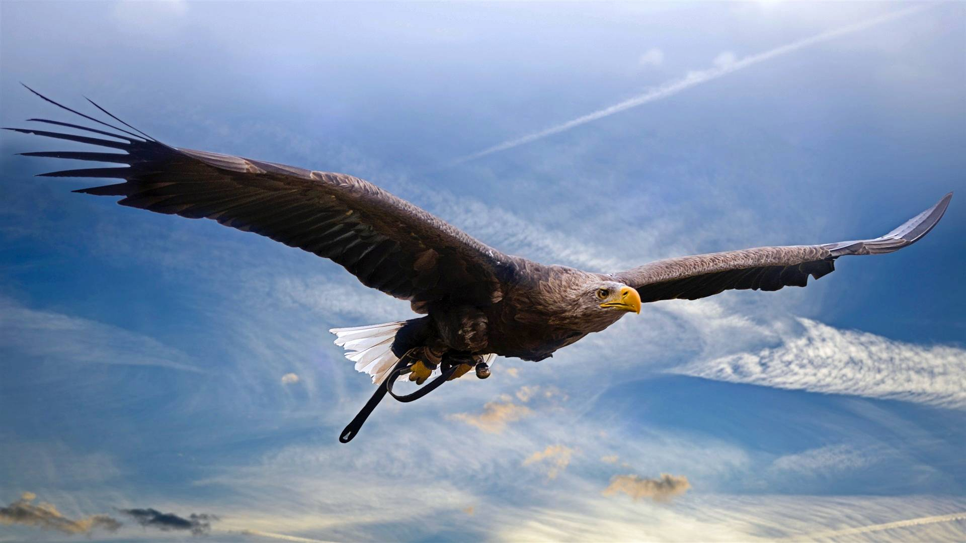
Орёл, рассекающий облака, летит медленнее ласточки.
Медленнее – наречие.
Неизменяемое.
Употреблено в сравнительной степени.
Обстоятельство.

Slide 3
Совестью со́-весть-ю – 3 слога
с — [с] — согласный, глухой парный, твёрдый (парный) о — [о] — гласный, ударный в — [в’] — согласный, звонкий парный, мягкий (парный) е — [и] — гласный, безударный с — [с’] — согласный, глухой парный, мягкий (парный) т — [т’] — согласный, глухой парный, мягкий (парный) ь — не обозначает звука [й’] — согласный, звонкий непарный, мягкий (непарный) [у] — гласный, безударный
8 букв и 8 звуков.
ю

Slide 4
Ответьте на вопросы:
Как образуются действительные причастия настоящего времени?
С помощью суффиксов -ущ- (-ющ-) и -ащ- (-ящ-).
Когда пишется буква У или Ю в суффиксах действительных причастий?
Пишется буква У или Ю, если причастие образовано от глагола I спряжения.
Когда пишется буква А или Я в суффиксах действительных причастий?
Пишется буква А или Я, если причастие образовано от глагола II спряжения.

Slide 5
Задание №1.
От данных глаголов образуйте действительные причастия настоящего времени. Назовите спряжение глагола.
Бороться, играть, тянуть, любить, петь, лечить, шептать, строить
Ответ:
Бороться, I спр. – борющийся; играть, I спр. – играющий; тянуть, I спр. – тянущий; любить, II спр. – любящий; петь, I спр. – поющий; лечить, II спр. – лечащий; шептать, I спр. – шепчущий; строить, II спр. – строящий.

Slide 6
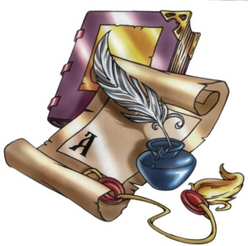

Slide 8
Задание №2.
Выполните по образцу: Строил — строить – строивший.
Засеял –
Зависел –
затеял –
услышал –
увидел –
заклеил –
засеять – засеявший.
зависеть – зависевший.
затеять – затеявший.
услышать – услышавший.
увидеть – увидевший.
заклеить – заклеивший.

Slide 9
Задание №3.
Образуйте действительные причастия прошедшего времени.
Увидеть, сеять, улыбаться, ненавидеть, нести, повлечь, увянуть, прибыть, погасить, пригореть.
Ответ:
Увидеть - увидевший, сеять - сеявший, ненавидеть - ненавидевший, нести - нёсший, повлечь - повлёкший, увянуть - увядший, прибыть - прибывший, погасить - погасивший, пригореть - пригоревший.

Slide 10
Запомните!
От некоторых глаголов действительные причастия прошедшего времени образуются по особым правилам.
1. Если основа неопределённой формы отличается от основы прошедшего времени, то причастия образуются от основы прошедшего времени. Сюда относятся:
а) глаголы на -чь: лечь — лёг — лёгший,
испечь — испек — испёкший;
б) глаголы на -ереть: запереть — запер — заперший,
умереть – умер – умерший;
в) глаголы на -нуть, утрачивающие суффикс -ну-:
мокнуть – мок – мокший,
затихнуть – затих – затихший.

Slide 11
Запомните!
2. Глаголы на -сти, -сть образуют причастные формы по-разному:
а) глаголы на –сти: от основы настоящего времени + -ш-:
вести – веду – ведший (обвести, набрести, приобрести);
б) глаголы на –сти: от основы прошедшего времени + -ш:
везти — вёз — вёзший (грести, нести, пасти, ползти, расти);
в) глаголы на –сть: от основы прошедшего времени + -вш-:
есть — ел — евший.

Slide 12
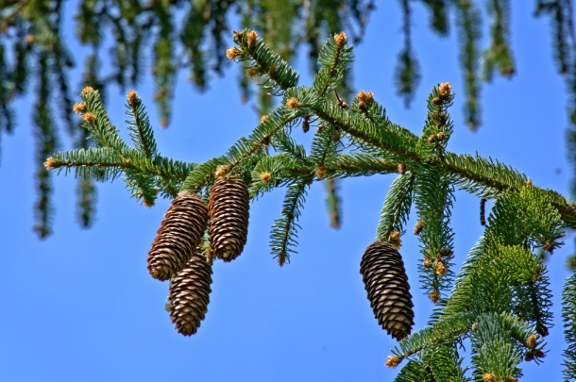
Задание №4.
Найдите в предложениях причастия прошедшего времени. Назовите глаголы, от которых они образованы.
Старые деревья давно облетели, и только молодые сохраняют свои увядшие желтоватые листья, блистающие золотом. Ярко выступают сквозь красноватую сеть берёзовых ветвей вечнозелёные, как будто помолодевшие ели и сосны.
Увядшие – увянуть;
Помолодевшие – помолодеть.

Slide 13
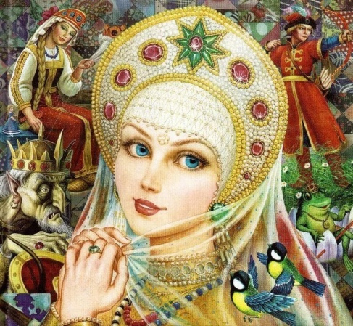
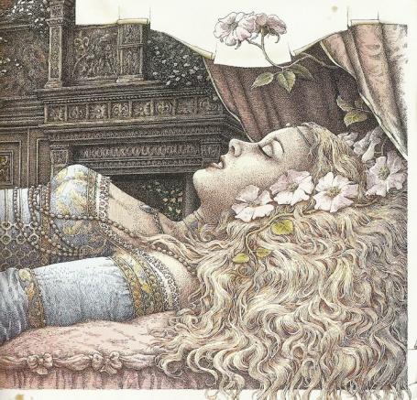
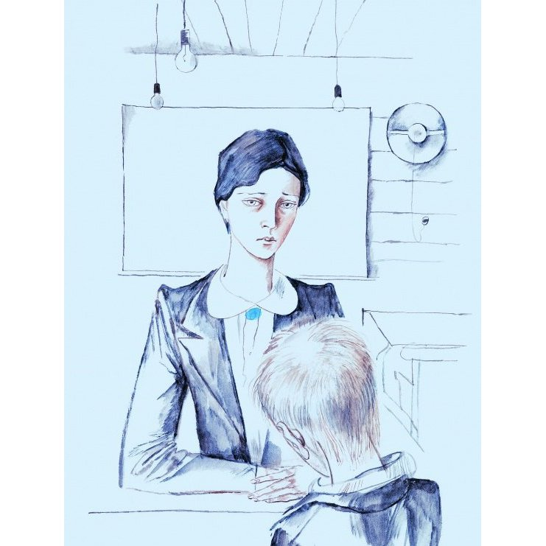
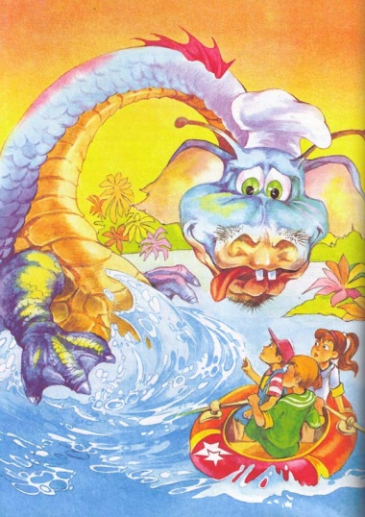
Задание №5.
Из названных произведений выберите названия произведений, содержащие причастия:
«Спящая царевна»
«Василиса Прекрасная»
«Уроки французского»
«Говорящий сверток»

Slide 14
Задание №6. Найдите ошибку.
«Причастие – служебная часть речи, обозначающая предмет и отвечающая на вопрос сколько? Причастия спрягаются. Могут быть действительными и качественными. Действительные причастия настоящего времени образуются от глаголов совершенного вида I и II спряжения при помощи суффиксов -ащ- (-ящ-), -ущ- (-ющ-). Действительные причастия прошедшего времени образуются от глаголов несовершенного вида I и II спряжения при помощи суффиксов -ом- (-ем-)»

Slide 15
«Причастие – особая форма глагола, обозначающая признак предмета по действию и отвечающая на вопрос какой? Причастия склоняются. Могут быть действительными и страдательными. Действительные причастия настоящего времени образуются от глаголов несовершенного вида I и II спряжения при помощи суффиксов -ащ- (-ящ-), -ущ- (-ющ). Действительные причастия прошедшего времени образуются от основы инфинитива при помощи суффиксов -вш-, -ш-»

Slide 16
Задание №7. Установите соответствие между причастием и его морфологическим признаком.
поднимающиеся вдали
побледневшие листья окна
выплывающий из тени
задрожавшие блики зеркал
прошедшее время
настоящее время

Slide 17
Итоговая беседа.
- От основ каких глаголов образуются действительные причастия прошедшего времени?
От основ неопределенной формы переходных и непереходных глаголов совершенного и несовершенного вида.
- При помощи каких суффиксов образуются действительные причастия прошедшего времени?
-вш- и –ш-.
Зависит ли выбор суффикса от спряжения глагола, от которого образовано действительное причастие прошедшего времени?
Нет.
- От чего зависит выбор гласной перед суффиксом причастия?
Перед суффиксом причастия пишется та же гласная , что и в неопределенной форме глагола перед -ть.

Slide 18
Самостоятельная работа.
Упражнение 79. Спишите, вставляя пропущенные буквы. В действительных причастиях прошедшего времени выделите суффиксы.

